Slide 1
Plan de bienestar

Slide 2


Empresas
Acompañamos a las empresas y a sus líderes para recorrer juntos el camino del cuidado y el progreso tanto de su talento humano como de otros grupos de interés.

Slide 3

¿Cómo lo hacemos?
Desarrollamos programas, servicios y oportunidades para que los trabajadores de Antioquia y sus familias construyan una ruta de cuidado y progreso con salud, bienestar, educación, hábitat de calidad, cultura, posibilidades en empleo y emprendimiento, acceso a servicios financieros y al viaje como expresión de la vida. Queremos que las personas sueñen, se conecten y tracen su futuro con libertad, alcanzando su realización plena.

Slide 4

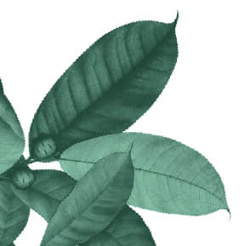
Capitalismo consciente
Propósito
Empresas socialmente conscientes
Liderazgo consciente
Integración de los grupos de interés
Cultura consciente

Slide 5









Ruta de generación de valor para el talento humano
Cultura
Empleo y
emprendimiento
Escuela
Empresarial
Salud y cuidado
Diagnóstico de bienestar
Viaje y recreación
Acompañamiento financiero
Hábitat

Slide 6

Viajes y
recreación
Desarrollamos experiencias para cultivar el asombro, la diversión, viajar con los ojos abiertos y los oídos atentos, y ampliar la visión del mundo en la vida diaria.

Slide 7




Recreación
Rituales empresariales para la conversación
y aprendizaje
Torneos empresariales
Aventura Empresarial
Autoliderazgo
Retos organizacionales – Comunicación
Retos organizacionales – Liderazgo
Retos organizacionales - Trabajo en equipo
Torneo de bolos
Torneo fútbol tenis 2x2
Torneo de tenis de mesa
Torneo de voley playa 2x2
Torneo de Minitejo
Conexión con la naturaleza
Compartiendo con mi tribu
Viaje al interior del bosque y del ser – ArvÍ
Viaje dentro de ti – Guatapé
Viaje para la armonía a través de los sentidos - La Estrella.
Encuentro con lo natural
Caminadas Ecológicas
Nos vamos de Picnic - Rionegro
Nos vamos de Picnic – Arví
Cocina alrededor del fuego - Asados
Cocina alrededor del fuego Sancochos
Parques comfama

Slide 8
Aventura Empresarial
Las empresas y grupos organizados encontrarán una infraestructura única y natural, tanto para actividades Team Building (Equipos de alto desempeño) High y Low Ropes (alto y bajo impacto), bajo la metodología Outdoor Training (Formación basada en la experiencia) utilizando técnicas y actividades lúdicas para el entrenamiento de habilidades profesionales y fortalecer las competencias de los equipos de trabajo, ofreciendo claves de motivación, en forma divertida, innovadora y productiva para las empresas y grupos en general.
Se plantean las siguientes fases del programa:
Caracterización: Diagnóstico preliminar que consiste en la recolección de datos de la empresa y los participantes, por medio de una entrevista de 1 hora, que le permite a los Instructores contextualizar la experiencia para el equipo de trabajo que participará en el programa. Adicionalmente si la empresa tiene información que desee aportar para tener un mejor marco de referencia, se hará lectura e incorporación al contexto inicial de la entrevista. Tiempo estimado 2 hora.
Alistamiento: Reunión del equipo de Instructores que prestará el servicio para estudio de la organización, direccionamiento estratégico, montaje ruta de aprendizaje, disposición de materiales y revisión de competencias a fortalecer de acuerdo con las necesidades formativas o GAPS detectados en la caracterización. Tiempo estimado 2 horas.
La ruta formativa se articulará luego de la caracterización para definir el distanciamiento y los protocolos de bioseguridad.
Ejecución: Se realizan las pruebas en los retos asociados con las competencias a trabajar, dentro del contexto formativo y transformacional. Se incluye el traslado de los usuarios al parque y el regreso al sitio determinado por la empresa, con el acompañamiento de los 2 Instructores que coordinarán el trabajo en campo. Tiempo estimado 10 horas.
Informe y Socialización: Análisis conjunto de los Instructores a cargo, del comportamiento del equipo de trabajo en campo, hallazgos, registro fotográfico y definición de ruta de acompañamiento sugerida para la empresa, para compartir en una reunión con el contacto de la empresa. Tiempo estimado 4 horas a más tardar a los 30 días siguientes.

Slide 9
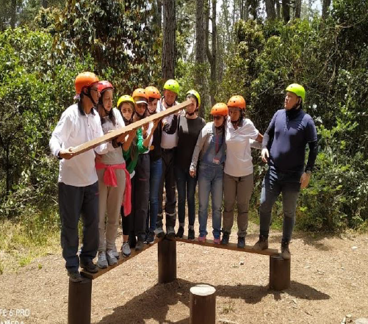
Duracion: 18 horas, se dividen de la siguiente forma:
Caracterización en la empresa: 2 horas / Alistamiento 2horas / Ejecución en el campo: 10 horas / Informe y Socialización 4 horas
Contenidos: Se estructuran 4 ofertas diferentes de acuerdo con las competencias más requeridas por las empresas para un buen desempeño del talento humano:
Pensamiento creativo y resolución de problemas
Planeación y orientación al logro
Trabajo en equipo y comunicación
Liderazgo
Incluye:
Ejecución del programa en el Parque Arví -Zona exclusiva “Aventura Empresarial”
Transporte (Medellín: sede empresa- Arví- Medellín: sede empresa). Se coordina previamente, si la empresa está fuera del área metropolitana.
Alimentación (2 refrigerios, hidratación y almuerzo); hasta dos (2) tipo de menú por grupo.
Souvenir
Informe final
Socialización en la empresa del informe y foto tabloide
Inversión: $4.986.900,00 + IVA
Cantidad de personas: 30
Nota: La actividad en campo se desarrolla en 1 dia.

Slide 10
Autoliderazgo
Objetivo: Fortalecer las competencias del ser que posibilitan la consolidación de un líder integral entorno a la visión personal, fortaleza emocional, capacidad de aprendizaje y cambio, competencias conversacionales y efectividad interpersonal, para elaborar un plan individual de desarrollo del liderazgo. Las empresas tendrán la posibilidad de inscribir a los colaboradores encargados de liderar procesos, para compartir con otros líderes su proceso de formación.
El programa comprende tres encuentros:
1.Taller Experiencial (8 horas): Se desarrollan pruebas dirigidas y controladas en un entorno natural y extraordinario, abordando competencias para el liderazgo personal. En cada una de las pruebas outdoor que los participantes desarrollen se enfocarán las experiencias en vivencias que les permitirá observar sus competencias.
2.Taller de Reconocimiento (4 horas): Se realiza 15 días después de la experiencia Outdoor, esta permite a los participantes transitar, reconociendo conscientemente en su vida las 5 competencias de la Maestría Personal hacia el liderazgo personal; identificando aprendizajes, a través de tarjetas conversacionales, que orientan el reconocimiento de lo que cada uno observó en la experiencia en el Campo de Aventura.
Competencias de la Maestría Personal:
Visión personal: Para crear una visión, inspirar a los demás, conducir el accionar colectivo y darle un sentido de trascendencia al trabajo realizado, se requiere de un auténtico y fidedigno propósito personal y profesional.
Fortaleza emocional: Conciencia Emocional - Autodominio Emocional - Liderazgo Emocional.
Capacidad de aprendizaje y cambio: El “aprender a aprender” se constituye en una competencia clave, en la madre de todas las futuras competencias que podamos adquirir.

Slide 11

Competencias conversacionales: Para ser efectivo en la comunicación es necesaria una fuerte convicción y claridad en las ideas, poseer la capacidad de generar empatía con el interlocutor, hablar con poder y escuchar activamente.
Efectividad interpersonal: Implica el accionar competente para crear y desarrollar vínculos de calidad, establecer y cumplir compromisos, coordinar acciones, gestionar los conflictos emergentes y generar la confianza necesaria para que sea posible el desarrollo de un accionar productivo en estas redes de relaciones.
3.Taller Plan de Acción (4 horas): Se realiza 15 días después del Taller de Reconocimiento, el objetivo es el desarrollo de un plan de acción. En una jornada para la determinación de acciones y compromisos relacionados con el desarrollo personal de las competencias de la Maestría Personal, elaborando de manera individual a través de una metodología experiencial un plan de desarrollo personal Modelo SMART.
Duracion: 16 horas
Comprende 1 encuentro de 8 horas en el Campo Aventura Empresarial Comfama y dos jornada Indoor de 4 horas cada una, estas pueden ser de lunes a viernes en sedes Comfama ubicadas en el área metropolitana o sábados y domingos en sede empresa.
Los 3 encuentros se deben programar con un intervalo de 15 días. En la confirmación se deben dejar reservados los 3 encuentros y definida la sede para las dos jornadas de 4 horas.
Inversión: $5.637.800
Cantidad de personas: 26 personas.

Slide 12

Retos Organizacionales: Comunicación, Trabajo en Equipo o Liderazgo
Objetivo: Fortalecer la capacidad de comunicarse con empatía, confidencialidad y respeto con diferentes personas y en diferentes contextos con la información personal y organizacional, a partir de la metodología experiencial.
Descripción: La metodología implementada está basada en la experimentación y vivencia de situaciones simuladas. A través de ella se involucra a los participantes en la superación de retos o situaciones problema que deben ser resueltas de manera efectiva por los participantes, pasando por un proceso de asimilación, planeación y ejecución de la experiencia, hacia la construcción de aprendizajes significativos, los cuales se busca sean aplicados en la vida diaria, bien sea en ámbitos de índole social, laboral o familiar.
Temática: Los participantes identifican acciones específicas para potenciar el trabajo cooperativo con los compañeros de trabajo, orientados al logro de objetivos comunes:
Actividad de apertura: Explicación de la metodología, agenda y construcción de acuerdos.
Introducción
Ejecución de experiencias simuladas
Desarrollo de aprendizajes.
Evaluación y cierre de la actividad
Incluye:
Elementos para actividades experienciales, recurso humano, espacio abierto y cerrado, refrigerio.
Duracion: 4 horas
Cantidad de personas: 30 personas
Inversión: $2.043.000

Slide 13
Incluye:
Elementos para actividades experienciales
Recurso humano
Espacio abierto y cerrado
Refrigerio
Duracion: 4 horas
Cantidad de personas: 30 personas
Inversión: $2.043.000

Slide 14
Retos Organizacionales: Liderazgo
Objetivo: Fortalecer la habilidad para orientar personas y procesos hacia la consecución de un objetivo común, inspirando valores de acción y anticipando escenarios de desarrollo, a partir de la metodología experiencial.
Descripción: La metodología basada en la experimentación y vivencia de situaciones simuladas. A través de ella, se involucra a los participantes en la superación de retos o situaciones problema que deben ser resueltas de manera efectiva por los participantes, pasando por un proceso de asimilación, planeación y ejecución de la experiencia, hacia la construcción de aprendizajes significativos, los cuales se busca sean aplicados en la vida diaria, bien sea en ámbitos de índole social, laboral o familiar.
Temática: Los participantes identifican acciones específicas para potenciar el trabajo cooperativo con los compañeros de trabajo, orientados al logro de objetivos comunes:
Actividad de apertura: Explicación de la metodología, agenda y construcción de acuerdos.
Introducción
Ejecución de experiencias simuladas
Desarrollo de aprendizajes.
Evaluación y cierre de la actividad

Slide 15

Incluye:
Elementos para actividades experienciales
Recurso humano
Espacio abierto y cerrado
Refrigerio
Duracion: 4 horas
Cantidad de personas: 30 personas
Inversión: $2.043.000

Slide 16
Retos Organizacionales: Trabajo en equipo
Objetivo: Fortalecer las capacidades de colaboración con otros, generando visión compartida y buscando resultados conjuntos, a partir de la metodología experiencial.
Descripción: La metodología implementada en la jornada lúdico reflexiva, está basada en la experimentación y vivencia de situaciones simuladas. A través de ella se involucra a los participantes en la superación de retos o situaciones problema que deben ser resueltas de manera efectiva por los participantes, pasando por un proceso de asimilación, planeación y ejecución de la experiencia, hacia la construcción de aprendizajes significativos, los cuales se busca sean aplicados en la vida diaria, bien sea en ámbitos de índole social, laboral o familiar.
Temática: Los participantes identifican acciones específicas para potenciar el trabajo cooperativo con los compañeros de trabajo, orientados al logro de objetivos comunes:
Actividad de apertura: Explicación de la metodología, agenda y construcción de acuerdos.
Introducción
Ejecución de experiencias simuladas
Desarrollo de aprendizajes.
Evaluación y cierre de la actividad

Slide 17

Incluye:
Elementos para actividades experienciales
Recurso humano
Espacio abierto y cerrado
Refrigerio
Duracion: 4 horas
Cantidad de personas: 30 personas
Inversión: $2.043.000

Slide 18
Viaje al interior del bosque y del ser - Arví
Objetivo: Posibilitar a los participantes una experiencia de consciencia desde el cuerpo, los sentidos y la mente, en conexión con la respiración consciente, los espacios naturales y los cuatro elementos.
Descripción: La “Experiencia de viaje al interior del bosque y del ser” es una propuesta que invita a sumergirse en un espacio natural para entrar en contacto con la fuerza y la energía que yace al interior del bosque; mediante un recorrido guiado acompañado con la práctica del Noble silencio, utilizando el cuerpo y los sentidos como vehículo de conexión interior.
La naturaleza, como poderosa aliada, será estratégica para abordar al ser en todas sus dimensiones, es el escenario en el que identificaremos los 4 elementos: Agua, Fuego, Tierra y Aire, como componentes que hacen parte de todas las estructuras materiales y orgánicas existentes, incluyendo al hombre, que, al ser mirado como estructura viva, también comparte la naturaleza de estos en el cuerpo físico y las formas sutiles de energía mental y emocional.
Se realizarán experiencias de conexión, utilizando el cuerpo y los sentidos como vehículo para la vivencia. Cada experiencia será presentada con sencillas prácticas que permitirán a los participantes hacerse observadores conscientes en la relación sistémica que subyace entre la respiración, el cuerpo, la energía y la vida cotidiana.
Para finalizar, se desarrollará una práctica de respiración consciente en la que los participantes experimentaran la conciencia plena como una forma de prestar atención en el aquí y el ahora, para vivir en el amor, la compasión, la amabilidad, la bondad y la ternura, consigo mismo y en armonía con el medio.

Slide 19
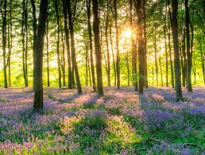
Contenidos:
1.Conexión Emocional.
Encuadre general de la actividad como experiencia de viaje.
Calentamiento articular
Honrar el noble silencio al caminar
2.Ingresando a la experiencia: viaje al interior del bosque y del ser.
Inicio del recorrido guiado
Encuentro con el elemento fuego (Transformar para vivir)
Encuentro con el elemento agua (Aprendiendo a fluir en el movimiento)
Encuentro con el elemento aire (Conexión con la respiración)
Encuentro con el elemento Tierra (Reconociéndome en el propósito de vida)
3.Encuentro con el Amor y compasión en atención plena
Respiración consciente
Atención plena
Meditando en el amor y la compasión
4.Retornando a la cotidianidad
Cierre de la actividad entrega del kit de Bienestar para vivir en armonía.

Slide 20
Incluye:
Ejecución del programa en el parque Arví.
Kit de bienestar (1 Frasco de vidrio de 30 ml con tapa de corcho, 1 Frasco de vidrio de 30 ml con aceite aromático y tapa de corcho, separador de libro con decreto para meditar en los 4 elementos, 1 Bolsa en tela tipo 1 Piedra Amatista de cuarzo pequeña)
Souvenir (Capa Impermeable)
No incluye:
Alimentación
Transporte
Brazalete todo parque
Hidratación
Duracion: 4 horas
Cantidad de personas: 20 personas
Inversión: $1.364.000

Slide 21
Viaje al interior del bosque y del ser - Guatape
Objetivo: Generar experiencia de conexión con la naturaleza, a través de la contemplación de los espejos de agua que se encuentran en los espacios naturales del parque Guatapé, convocando a la quietud y la paz mental a través de la respiración y el movimiento consciente.
Descripción: Es una invitación a sumergirse en un espacio natural para entrar en contacto con la fuerza y la energía que surge de la naturaleza, mediante un recorrido guiado acompañado con la práctica del Noble silencio, la respiración consciente y el cuerpo en movimiento, los participantes experimentaran la conexión y la contemplación como alternativas para el cultivo de la paz interior.
Se realizarán prácticas de conexión, utilizando el cuerpo y los sentidos como vehículo para la vivencia, en las que los participantes serán conscientes de la relación sistémica entre la respiración, el cuerpo, la energía y la vida cotidiana.
Para finalizar, se desarrollará una práctica de relajación consciente en la que los participantes experimentaran la conciencia plena como una forma de prestar atención en el aquí y el ahora.
Incluye:
Kit de bienestar: 1 Japa Mala, bolsa de tela, tarjeta con mantra y souvenir (Capa Impermeable)
No incluye:
Alimentación
Transporte
Brazalete todo parque
Hidratación
Duracion: 4 horas
Cantidad de personas: 20 personas
Inversión: $1.364.000

Slide 22
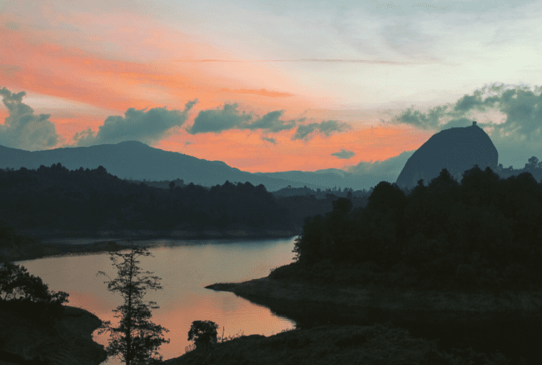
1.Conexión Emocional.
Encuadre general de la actividad como experiencia de viaje.
Calentamiento articular Honrar el noble silencio al caminar
2.Ingresando a la experiencia: un viaje dentro de ti.
Inicio del recorrido guiado Experiencias:
Respiración consciente y contemplación de los espejos de agua.
Pasos silenciosos y renovación energética.
Movimiento dentro de ti.
Flujo y movimiento
3.Meditación guiada para la sanación con agua
Respiración consciente
Atención plena
4.Retornando a la cotidianidad
Cierre de la actividad entrega del kit de Bienestar para vivir en armonía.

Slide 23
Viaje para la armonía a través de los sentidos – La Estrella
Objetivo: Generar experiencia en el que se experimente la respiración consciente como eje articulador para el descanso y el bienestar, disminuyendo los niveles de estrés a través de la gestión de los sentidos.
Descripción: Es una invitación a sumergirse en un espacio natural en el Parque la Estrella para vivir un momento de conexión con el mundo de los sentidos, siendo consciente del papel que estos juegan en bienestar mental y corporal de las personas, reduciendo los niveles de estrés.
Esta experiencia permite hacer una pausa al ritmo acelerado de la vida, reconectando a los participantes con ellos mismos a través de un viaje en el que la naturaleza conseguirá que se detengan y tomen conciencia de lo que los rodea, para hacer su vida mejor, mediante un momento de conexión, en el que los sentidos, la respiración consciente y el mundo natural, procurarán el bienestar integral de la mente y el cuerpo.
Incluye:
Kit de bienestar: masajeador en madera araña, carro masajeador en madera, bolsa de tela y souvenir (Capa Impermeable)
No incluye:
Alimentación
Transporte
Brazalete todo parque
Hidratación
Duracion: 4 horas
Cantidad de personas: 20 personas
Inversión: $1.364.000

Slide 24
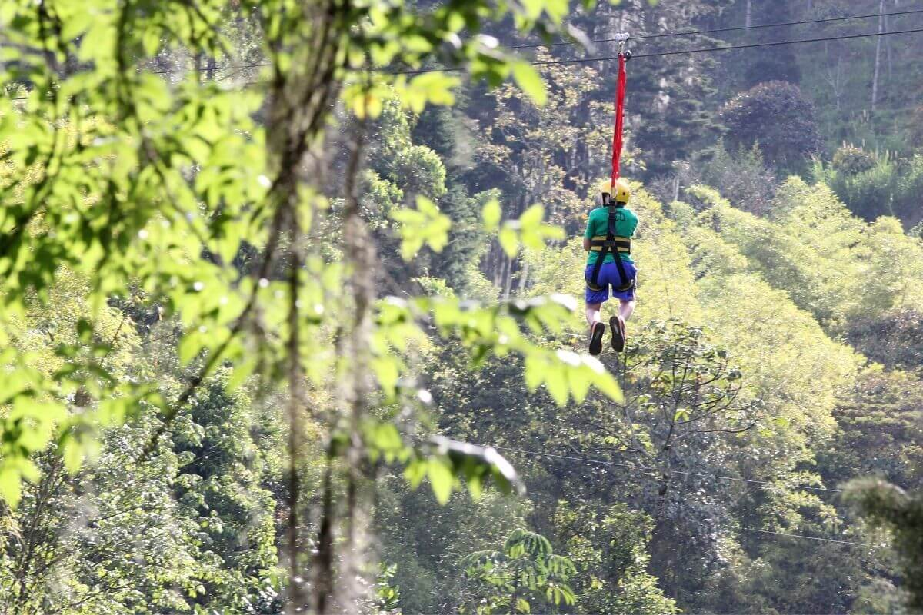
Contenidos:
1.Conexión Emocional.
Encuadre general de la actividad como experiencia de viaje.
Calentamiento articular Honrar el noble silencio al caminar.
2.Ingresando a la experiencia: “un viaje sensorial para el alma”.
El sonido de la armonía, la calma y el silencio
Contemplación del mundo natural
El tacto, sensación y bienestar.
El olfato como puerta a nuestro mundo emocional.
3.Ceremonia del té.
Ritual de agradecimiento.
4.Retornando a la cotidianidad
Cierre de la actividad entrega del kit de Bienestar para vivir en armonía.

Slide 25

Encuentro con lo Natural
Descripción: La prestación se puede realizar en Parque Comfama Arví o Rionegro.
Una invitación especial…
La empresa deberá generar una campaña de expectativa motivando en la invitación (física o electrónica) al disfrute por una vida saludable y las buenas prácticas. (A cargo de la empresa).
Un lugar de encuentro excepcional…
Los invitados deberán llegar al parque Comfama elegido, a las 9:00 am con ropa cómoda. Allí serán recibidos con un desayuno muy nutritivo (Para esta actividad se debe llevar ropa deportiva y tenis).
Un encuentro con el espíritu…
Nuestros invitados encontrarán una zona verde (o un salón en caso de que llueva), con todos los elementos necesarios para disfrutar de 2 horas de relajación y encuentro con la naturaleza y consigo mismos, mediante una práctica de Yoga dirigida por profesionales.
Al terminar serán orientados hacia el restaurante donde disfrutarán de un almuerzo, con una armonización musical que genere un ambiente especial para disfrutar de este momento y dar cierre a esta mañana de encuentro.
Incluye:
Ingreso a parque
Refrigerio AM:
Duracion: 4 horas
Cantidad de personas: 30 personas
Inversión: $2.201.800

Slide 26
Caminadas Ecológicas
Objetivo: Disfrutar de diferentes recorridos paisajísticos como opción para el sano aprovechamiento del tiempo libre.
Descripción: Recorridos por diversos sitios del territorio antioqueño con el propósito de disfrutar de los paisajes, conocer y aprender de la diversidad cultural, arquitectónica e histórica de los lugares visitados.
El grado de dificultad de los recorridos es definido por las características del terreno, la duración del recorrido y la condición física de los caminantes.
Un equipo de guías, entrenados y experto en la labor del senderismo será el cargado de llevar a los usuarios por esta maravillosa experiencia
GRADO DIFICULTAD
Caminadas Nivel 1 ó bajo - Distancia: hasta 8 kilómetros. - Terrenos: planos, vía carreteable, superficies regulares, senderos y caminos reales. - Altura: con ascensos y descensos hasta 200 metros sobre el nivel del mar. - Recomendadas para principiantes.
Caminadas Nivel 2 ó bajo medio - Distancia: hasta 10 kilómetros. - Terrenos: planos, vía carreteable, senderos y caminos reales con leves ascensos y descensos. - Altura: con ascensos y descensos hasta 300 metros sobre el nivel del mar. - Recomendadas para principiantes.
Caminadas Nivel 3 ó medio - Distancia: hasta 13 kilómetros. - Terrenos: planos, vía carreteable, senderos y caminos reales con ascensos y descensos, caminos estrechos e irregulares. - Altura: con ascensos y descensos hasta 400 metros sobre el nivel del mar.
Duracion: 8 horas
Cantidad de personas: 80 personas
Inversión: $2.632.000

Slide 27
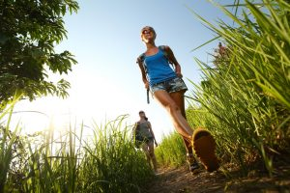
Contenido:
Momento 1: Bienvenida de los caminantes, verificación de lista de asistencia y recomendaciones generales.
Momento 2: Desplazamiento al lugar de la Caminada (Variable según la ruta, se calcula un tiempo promedio de 1.50 horas, determinado por estudio de desplazamiento según rutas de portafolio). Durante el recorrido, se realiza una parada para desayuno de los participantes.
Momento 3: Ejercicios de calentamiento, entrega e interpretación del mapa e inicio del recorrido, se realizan actividades que amenicen los recorridos de acuerdo con la temática y contexto de la caminada. Para finalizar se realizan ejercicios de estiramiento.
Momento 4: Desplazamiento al sitio de encuentro inicial (Variable según la ruta se calcula un tiempo promedio de 1.50 horas, determinado por estudio de desplazamiento según rutas de portafolio). Ejercicios de estiramiento para garantizar la vuelta a la calma.

Slide 28
Nos vamos de Picnic
Objetivo: Integrar a los equipos de trabajo y familias mediante un día de campo en los parques Comfama, que les permitirá conectarse con la naturaleza, relajarse, respirar aire puro, disfrutar de una rica comida y a la vez divertirse.
Descripción: Nos vamos de picnic es una experiencia a campo abierto, que permite a los participantes:
Conectar con su niño interior.
Explorar diferentes actividades de contacto con la naturaleza.
Ser creativos en la decoración de tu espacio para disfrutar de un gran día de campo.
Lugar de prestación:
Arvi
Rionegro
Copacabana
Duracion: 8 horas
Cantidad de personas: 50 personas
Inversión: $4.720.000

Slide 29
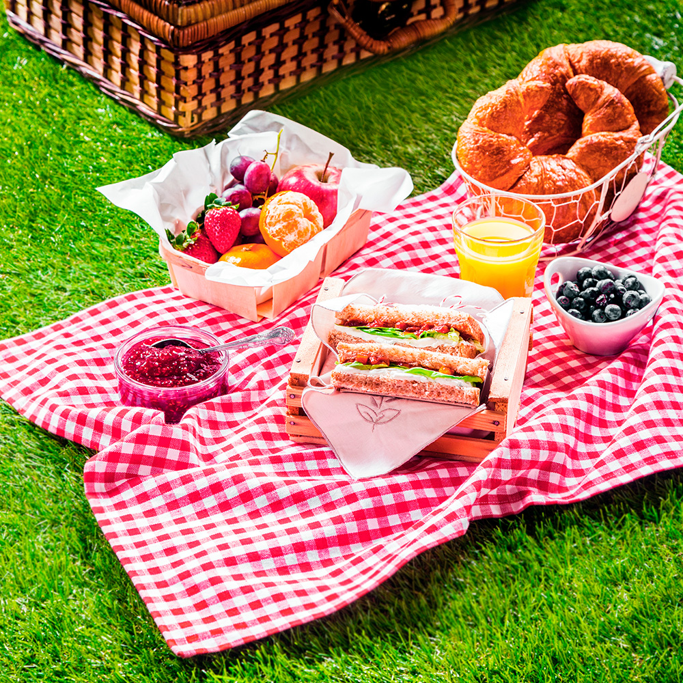
Incluye:
Brazalete todo parque para uso ilimitado de atracciones
Amplificación de sonido pequeño
Actividades recreativas
Decoración con banderines
Kit picnic (bolso mantel) para cada 4 personas
Refrigerio AM
Almuerzo
Materiales de decoración para la actividad de las familias (papel globo, marcadores, papel Kraft, banderines, canasto con flores artificiales).

Slide 30
Cocina alrededor del fuego- Asados
Objetivo: Compartir al calor de una parrilla, selectos ingredientes, un mágico escenario y una excelente compañía, son los componentes perfectos para comenzar con un viaje lleno de sabores, de olores que exaltan los sentidos y generan bienestar.
Descripción: Es en un destino mágico donde podrás desarrollar, compartir y poner a prueba tus habilidades culinarias, la construcción en conjunto y el disfrute como elemento primordial en los espacios de ocio y sano esparcimiento.
Este camino del sabor comienza cuando arriban al parque y se toman energías suficientes (refrigerio) para recibir en equipo todas las instrucciones de esta maravillosa aventura, nombrando su grupo, seleccionando a su líder, creando cánticos para luego disponerse a vivir un ritual de sabor con la preparación del asado. Pero también recorre caminos, encuentra pistas y supera las pruebas en la caminada por los senderos del bosque que premia a los mejores observadores.
Un ritual de alegría y sabor será el cierre de estas dos experiencias con una presentación de los platos preparados y el resultado del recorrido por los caminos del bosque.
Senderos ecológicos con Fauna Silvestre.
Muelles de pesca.
Kayak.
Bicicletas acuáticas.
Barcos encallados.

Slide 31
Duracion: 9 horas
Cantidad de personas: De 24 a 30 personas y de 37 a 50 personas (Se permite hasta máximo 60 personas, es decir, 10 personas adicionales al grupo de 50).
Cada equipo será conformado por 7 personas.
Inversión:
Grupo 30 personas: $3.513.000
Grupo 50 personas: $4.860.000
Persona adicional: $66.100
Incluye:
Brazalete TODO PARQUE.
Asadores.
Refrigerio AM:

Slide 32
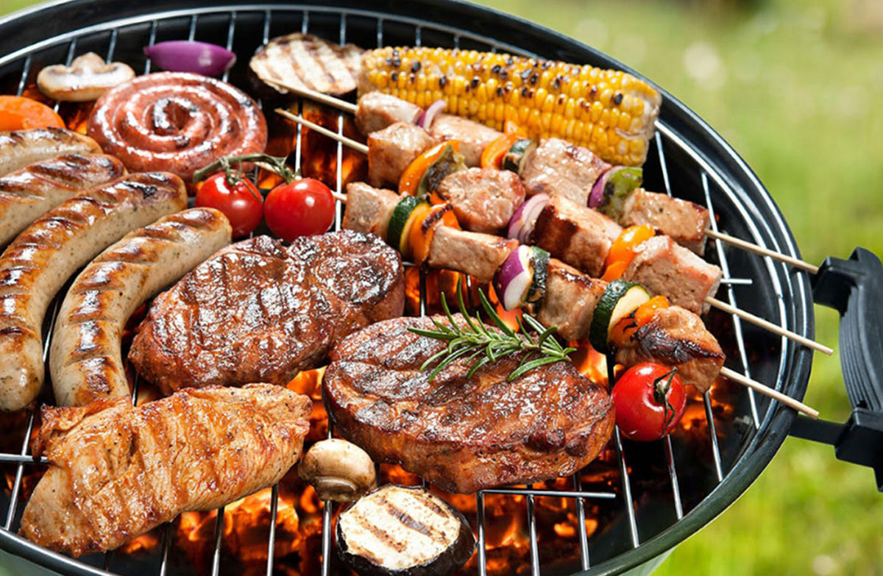
Kit de Asados: 1 canasta que contiene
Porciones de carne de res de 125 gr. – empacada al vacío.
Porciones de carne de cerdo de 125 gr. – empacada al vacío.
Chorizos caseros – empacado al vacío.
Porciones de papa (2 papas por porción).
Porciones de mazorca.
Porciones de ensalada.
Arepas redondas.
2 gaseosas 2 litros y medio.
Desechables.
Servilletas.
1 salero.
1 Candela.
½ bolsa de carbón.
Mantequillas personales.
Palos de chuzo.
1 recipiente de plástico.
Componente recreativo.
Animador (medio día).
Decoración para cada asadero (dentro del concurso).

Slide 33
Cocina alrededor del fuego- Sancochos
Objetivo: Celebrar juntos, nutrir la mente con nuevas experiencias, cosechar relaciones de calidad y encontrarse en familia o con amigos le otorgan un significado trascendente a la vida.
Descripción: Te invitamos a sumergirte en la tradición de la comida colombiana, aprendiendo, recordando y reconociendo todos los ingredientes que tiene un sancocho. Este alimento preparado con carnes, tubérculos, verduras y condimentos tiene sus orígenes en el cocido español o en los estofados irlandeses, daneses, alemanes o franceses. El sancocho es uno de los platos más típicos de la gastronomía colombiana propuesto en distintas ocasiones como plato nacional preparado en más de 193 localidades del país.
Y es en Comfama Guatapé donde, a través de la construcción en conjunto y el disfrute como elemento primordial en los espacios de ocio y sano esparcimiento, podrás desarrollar, compartir y poner a prueba tus habilidades culinarias.
Este camino del sabor comienza cuando arriban al parque y se toman energías suficientes (refrigerio) para recibir en equipo todas las instrucciones de esta maravillosa aventura, nombrando su grupo, seleccionando a su líder, creando cánticos para luego disponerse a vivir un ritual de sabor con la preparación de un sancocho. Pero también recorre caminos, encuentra pistas y supera las pruebas en la caminada por los senderos del bosque que premia a los mejores observadores.
Un ritual de alegría y sabor será el cierre de esta experiencia con la presentación de los platos preparados y el resultado del recorrido por los caminos de Guatapé.

Slide 34
Duracion: 9 horas
Cantidad de personas: De 24 a 30 personas y de 37 a 50 personas (Se permite hasta máximo 60 personas, es decir, 10 personas adicionales al grupo de 50).
Cada equipo será conformado por 7 personas.
Inversión:
Grupo 30 personas: $3.153.000
Grupo 50 personas: $4.265.000
Persona adicional: $56.500
Incluye:
Brazalete TODO PARQUE.
Asadores.
Refrigerio AM.

Slide 35
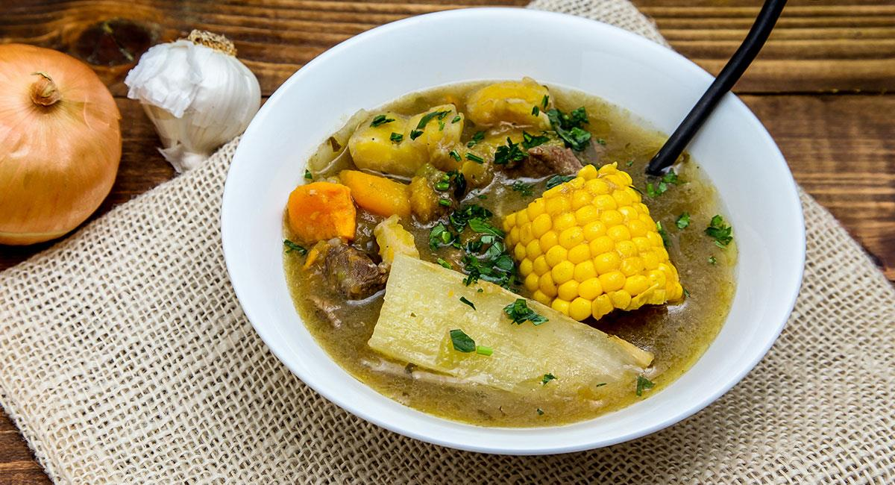
Kit de Sancochos:
Porciones de res, cerdo o pollo.
Porciones de papa capira (2 papas por porción).
Porciones de plátano.
Porciones de papa criolla (4 papas por porción).
Porciones de yuca.
Porciones de mazorca.
Porciones de arroz (El arroz se suministra ya hecho).
Porciones de ensalada.
Arepas redondas.
Porciones de banano o aguacate.
Aliños (cilantro, cebolla y tomate) necesarios para el sancocho.
2 gaseosas 2 litros y medio (para entregar en una bolsa plástica de color aparte de la canasta)
Desechables.
½ bolsa de carbón.
Servilletas.
1 salero, 1 Candela, 1 recipiente de plástico, Componente recreativo, Animador (medio día), Decoración para cada asadero (dentro del concurso).

Slide 36
Torneo empresarial de bolos
Objetivo: Participar en una competencia de bolos, que promueva el buen uso del tiempo libre, disfrutar del ocio, los hábitos saludables y que permita la Integración con compañeros y amigos.
Descripción: El torneo empresarial de bolos es un evento deportivo empresarial, en el que Comfama es su operador logístico, se lleva a cabo en la Bolera del centro comercial Arkadia, del cual se programan una serie de encuentros entre los equipos o personas participantes definiendo un ganador al final del torneo.
Temática:
El juego de Bolos que consiste en derribar el mayor número posible de piezas, generalmente en número de 10 y dispuestas formando un triángulo, con una bola que se lanza rodando contra ellas desde una determinada distancia. El deporte a través del juego será el medio para generar experiencias significativas y de grata recordación en los participantes; dando un uso adecuado al tiempo libre y posibilitando la participación de los asistentes del Torneo empresarial.
Sistema de Juego:
Cada equipo es conformado por 6 personas. Se realizará una (1) jornada en modalidad individual: cada persona jugará entre 2 o 3 líneas o dos (2) horas lo que primero suceda. Una línea consiste en 15 a 20 lanzamientos aproximadamente. se ubicarán seis (6) personas por pista. Se suma el puntaje de cada línea jugada en la fecha quedando campeón aquel jugador que obtenga mayor puntaje acumulado.
Duracion: 2 horas por sesión
Cantidad de personas: 36 personas

Slide 37
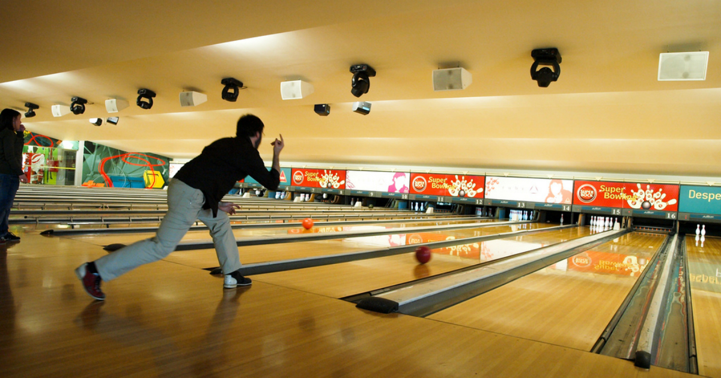
Incluye:
Desarrollo del Evento: Los jugadores consultarán su programación para cumplir con los encuentros deportivos en la notificación enviada a la empresa.
Acuerdos entre la empresa y los organizadores de lineamientos generales del torneo y específicos del reglamento
Experiencia del torneo
Escenarios
Préstamo de zapatos y medias
Veedor
Conocimiento del servicio y proveedores que lo soportan
Seguridad con área protegida para cada una de nuestras sedes, en caso de lesiones.
Premiación individual (masculino y femenina)
1° puesto: $70.000 c/u ($140.000)
2° puesto: $50.000 c/u ($100.000)
3° puesto: $30.000 c/u ($60.000)

Slide 38
Horario:
Bolera Arkadia
Horario A:
Lunes a miércoles 11:00am – 10:00pm
Jueves a Domingo 11:00am –2:00pm
Inversión: $1.375.200
Horario AAA:
Jueves 2:00pm – 11:00pm
Viernes y sábados 2:00pm –12:00pm
Domingos 2:00pm – 9:00pm

Slide 39

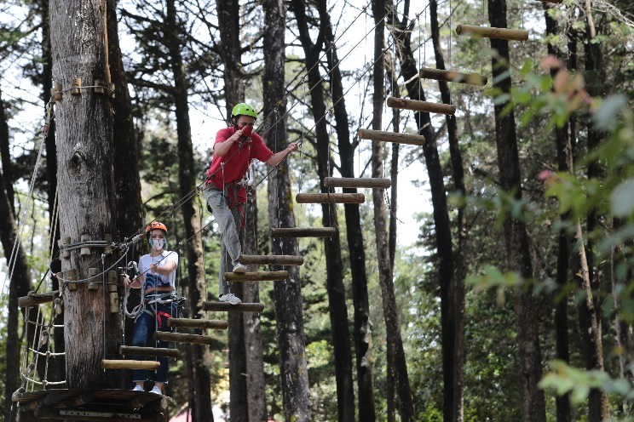
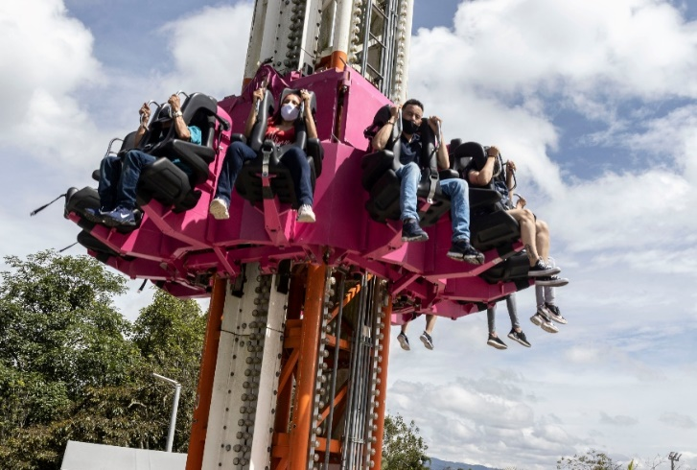
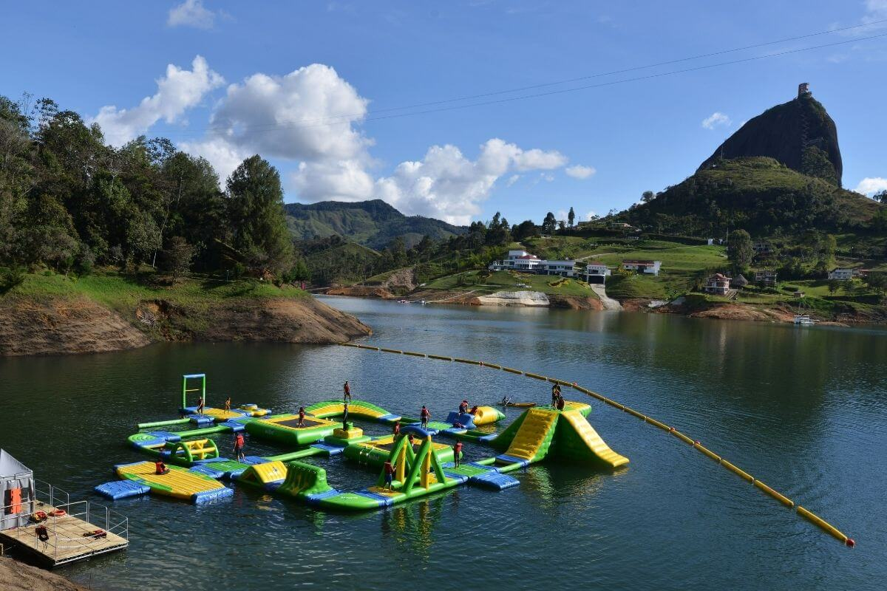
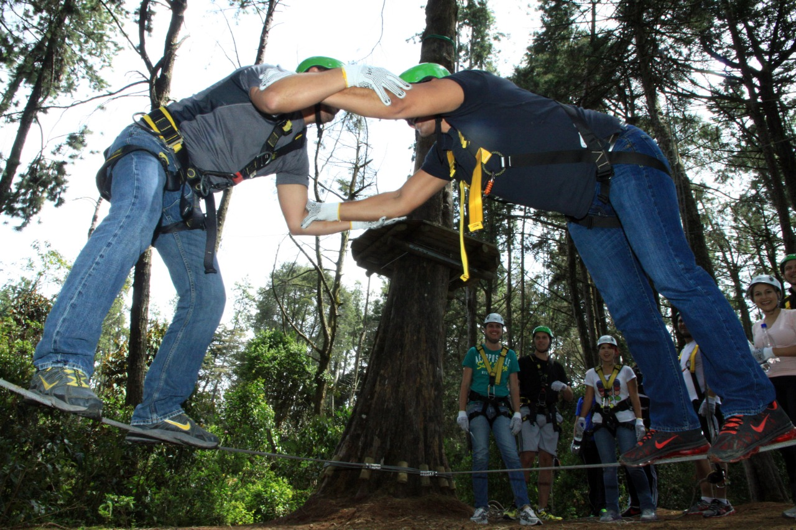
Parques
Comfama
Tiqueteras empresariales
En Comfama te brindamos diferentes opciones para que tus trabajadores disfruten en compañía de su familia. Nuestras tiqueteras empresariales, propician el encuentro, donde se promuevan transformaciones positivas en las personas para el beneficio de la sociedad y de la naturaleza a través del juego, disfrute del ocio y la educación.
Inversión alimentación: $45.400 por persona
Incluye:
Desayuno
Almuerzo
Refrigerio

Slide 40
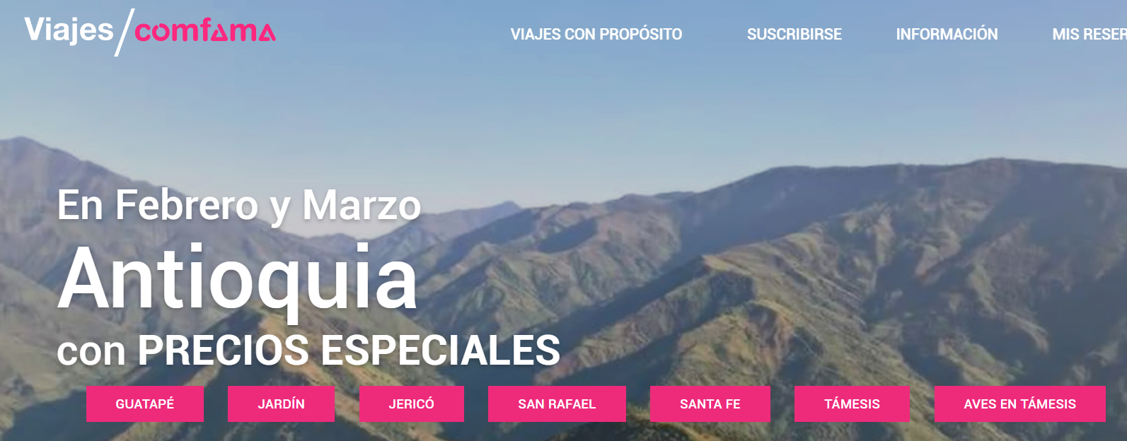
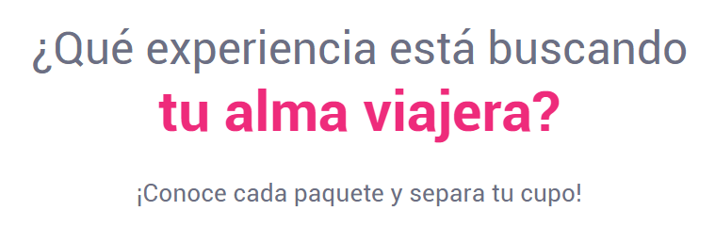
https://www.viajescomfama.com

Slide 41
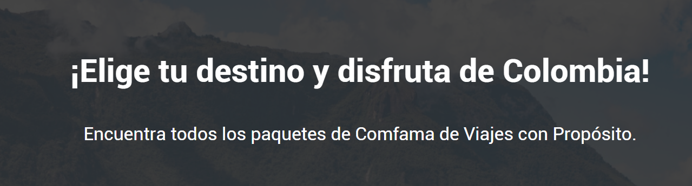
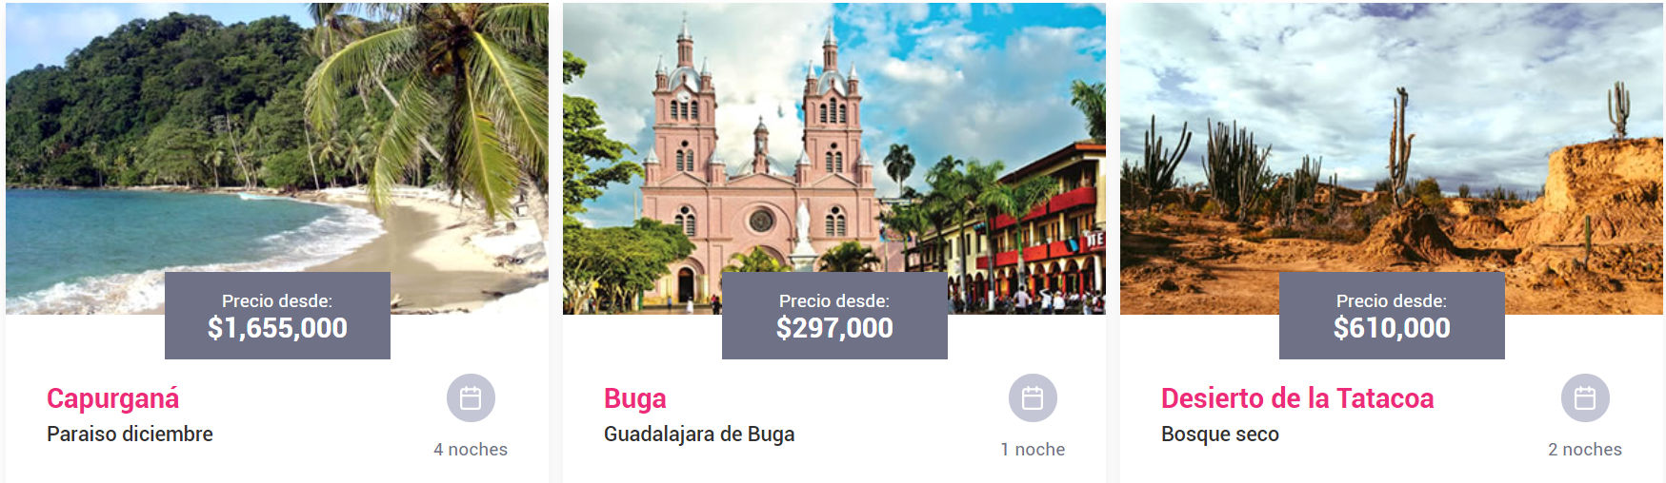

Slide 42

Salud
Y Cuidado
Promovemos la salud más allá de la ausencia de enfermedad. Impulsamos la prevención consciente, el cuidado, el ejercicio, la alimentación saludable y el equilibrio entre la vida y el trabajo que permita vivir una experiencia de bienestar a partir del cuerpo, la mente y las emociones.

Slide 43


Salud
Con aliados, como EPS Sura, hacemos sostenible el régimen contributivo de salud. Entendemos que la salud y el bienestar son pilares para el disfrute de la vida.

Slide 44

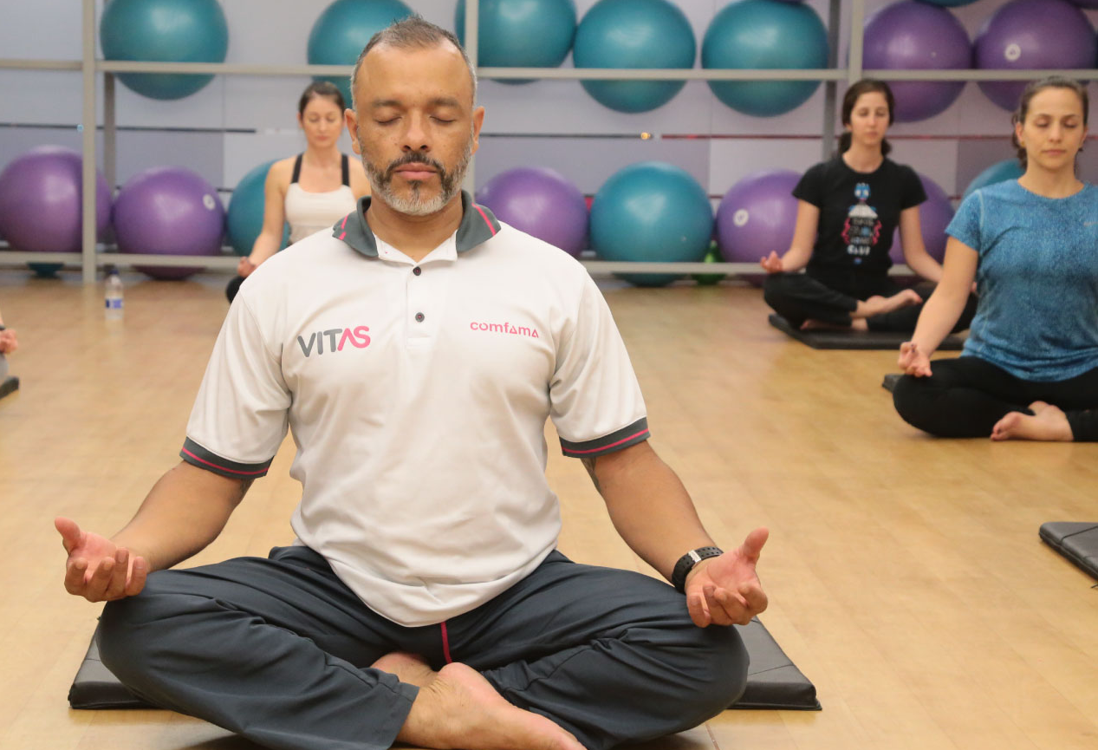


Salud ocupacional- Convenio de salud
Salud laboral
Programa Integral de SG-SST
Encuesta de Riesgo Psicosocial *suspendida por emergencia sanitaria.
Salud ocupacional (Exámenes ocupacionales y Exámenes de laboratorio)
Vigilancia epidemiológica (Fisioteka, relájate en tu puesto)
Salud Física (CAPF, Convenio Smart fit y escuelas osteomusculares y cardiovasculares)
Salud Nutricional (talleres de vida saludable, programa pesos saludable)
Vacunación sede empresa
Salud Mental Empresarial
Red de amor, cuidado y salud mental.
Reparación consciente.
Descanso dirigido.
Pausas activas - cognitivas.
Orientación Psicológica
Encuesta de fatiga pandémica
Practicas Conscientes
Pilates, Mindfulness, Yoga, Meditación, Reiki.
Cocina saludable.
Baño de bosque

Slide 45

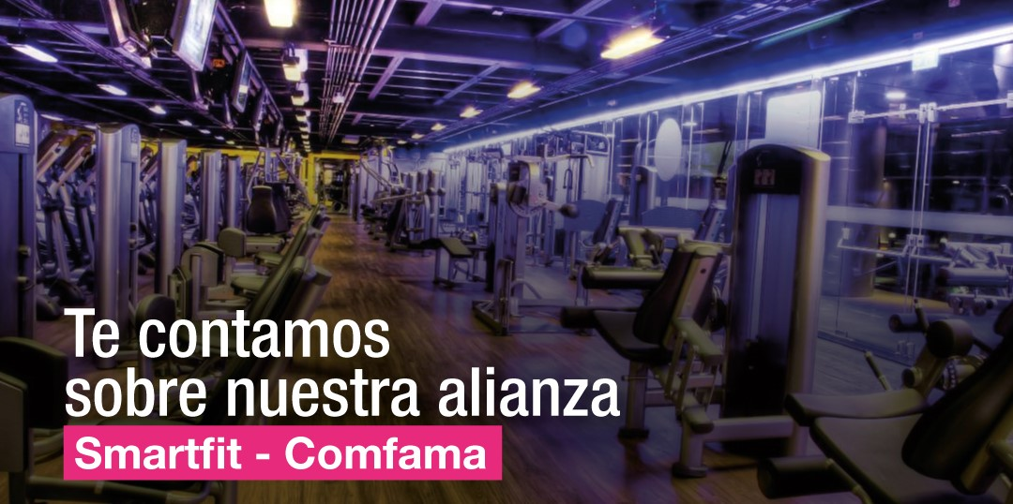
Con el convenio empresarial Comfama PLAN BLACK tus trabajadores tienen acceso a los siguientes beneficios en tarifas

Slide 46

Cultura
Nos mueve la cultura como eje transformador en la sociedad y como actor fundamental para cultivar nuestros hábitos. Posibilitamos la literatura, el cine, la música, las conversaciones y diferentes espacios que nos invitan a reflexionar y descubrir alternativas para nuestro disfrute.

Slide 47



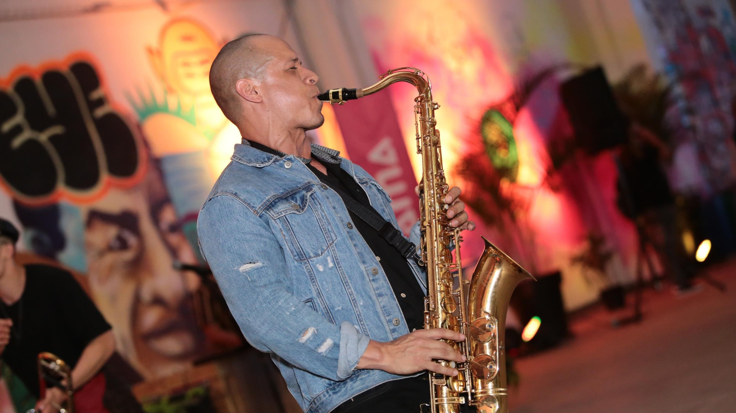
Programas de Biblioteca
Rituales empresariales
Visitas Guiadas
Hora del Cuento
Storytelling
Lecturas itinerantes
Talleres de escritura creativa
Cajas viajeras de libros
Clubes de Lectura
Tardes de Te
Picnic literario
Hora del cuento
Versos del corazón
Club de lectura
Lecturas itinerantes
Tertulias Literarias
Laboratorio Cicatriz mas bella
Huellas y saberes
Alianza Filarmed
Conciertos y celebraciones
Agenda cultural propia y de ciudad
Cine Clubes temáticos
Visitas a Museos y Teatros
Cinema Digital
Conversatorios
Huellas y Saberes
Crónicas de la Empresa
Hay Festival
Medellín en 100 palabras
Fiesta del libro y la cultura

